Slide 1
6
T.C. SAĞLIK BAKANLIĞI
ADANA İL SAĞLIK MÜDÜRLÜĞÜ
İMAMOĞLU DEVLET HASTANESİ.
EBRU AVCI
Tıbbi Sekreter/Kalite Direktörlüğü
ANTİBİYOTİK KULLANIM ORANLARI

Slide 2
6
ANTİBİYOTİK NEDİR?
Sir Aleksander Fleming adlı İskoçyalı bir bilim adamı ekmekteki yeşil küflü bölgede bakterilerin yaşayamadığını fark eder ve 1829 yılında mucize ilaç olarak adlandırılan penisilini keşfeder. İlerleyen süreçte araştırmacılar penisilini saflaştırarak 1940’lı yıllarda bakteri kaynaklı hastalıkların tedavisinde kullanılmasını sağlar. Günümüzde ise antibiyotikler yosun, mantar, maya ve küf gibi canlılardan çeşitli mikroorganizmalar aracılığı ile kimyasal ya da biyosentez yoluyla elde edilir. Penisiline ek olarak teramisin ve streptomisin türevi kimyasalların hepsi antibiyotik ilaçlar olarak adlandırılır. Kısaca antibiyotikler; bakteriyel enfeksiyonların tedavisinde kullanılan ilaçlardır.
ANTİBİYOTİK NASIL KULLANILMALIDIR ?
Antibiyotik kullanımı hekim tarafından hastanın özelliklerine, ilacın etkisine ve hastalığı oluşturan bakterinin yapısına göre önerilir. Doktor hastalığın tedavisinde kullanacağı antibiyotiğe karar vermek için hastaya duyarlılık testi uygular. Duyarlılık testinin olmadığı durumlarda ise hastanın klinik bulgularını değerlendirir ve bulguları tecrübesi ile birleştirerek en doğru antibiyotik tedavisini seçer. Özellikle gram negatif sepsis, pnömoni ve menenjit gibi hastalıklarda doğru antibiyotik seçimi ve doğru kullanımı hayati önem taşır. Seçilen antibiyotiğin hastalığın tedavisi için gereken etkiyi gösterebilmesi ilacın önerilen sürede, yeterli dozlarda ve uygun aralıklarla kullanılması önemlidir.

Slide 3
6
ANTİBİYOTİK YAN ETKİLERİ NELERDİR ?
Bakteri kaynaklı hastalıkların tedavisinde hayati öneme sahip olan antibiyotik yan etkileri nedeniyle gereksiz kullanımdan kaçınılması gereken bir ilaç çeşididir. Bazı kişilerde antibiyotikler antibiyotik allerjisi denilen çeşitli reaksiyonlara neden olabilir.
Deride kaşıntı ve dökülmeler
Nefes almada zorlanma
Ani tansiyon düşüklüğü
Bilinç kaybı
Anaflaktik reaksiyonlar
İshal, kabızlık, bulantı,karın ağrısı,
Cildin sarı renk alması
Antibiyotikler zararlı bakterileri yok ederken aynı zamanda bağırsakta yer alan ve K vitamini sentezleyen, vitaminlerin emilmesini ve gıdaların sindirilmesini sağlayan yararlı bakterileri de yok ederek bağışıklık sistemini olumsuz etkiler. Kısacası;
Antibiyotikler uygun şekilde kullanıldığında enfeksiyonu tedavi ederek hayat kurtarır. Ancak virüslerin neden olduğu soğuk algınlığı, boğaz ağrısı vb. hastalıkların tedavisinde işe yaramaz hatta zarar verir.

Slide 4
AKILCI ANTİBİYOTİK KULLANIMI NEDİR ?
Antibiyotiklerin doğru zamanda, doğru sürede ve doğru dozda kullanılmaması, antibiyotik direncine neden olur. Antibiyotik direncinin riskleri anlaşılmaya başladığından beri tüm dünya için önemli bir sağlık sorunu haline gelmiştir.
Dirençli bakterilerin yol açtığı hastalıklar, ölüm oranlarının artması ve hastanede kalış sürelerinin uzaması tıbbi sorunların yanı sıra ekonomik sorunlar da doğurmaktadır. Bu nedenle tüm dünyada “akılcı” antibiyotik kullanım çalışmaları yaygınlaşmaktadır.

Slide 5
6
ANTİBİYOTİK KULLANIM ORANLARININ
İNCELENMESİNİN AMACI
Günümüzde antibiyotiklerin sadece tıp alanında değil, tarım ve hayvancılıkta da yoğun şekilde kullanılmasının dirençli bakterilerin artmasına ve yayılmasına katkıda bulunmaktadır.
Türkiye “Reçete Bilgi Sistemi (RBS)” verilerine göre birinci basamakta 2011 yılında düzenlenmiş reçeteler değerlendirildiğinde; toplam 439.539.673 kutu ilacın reçete edildiği ve bunun yüzde 12,71’nin antibiyotiklerden oluştuğu tespit edilmiştir. Maliyet analizleri yapıldığında genel maliyetin yüzde 14,14’ünü antibiyotiklerin oluşturduğu görülmekte. Bu rakamlar ülkemizdeki ilaç tüketiminde antibiyotiklerin çok önemli bir yeri olduğunu ve akılcı antibiyotik kullanılmadığını göstermiştir. Ekonomik İşbirliği ve Kalkınma Örgütü (OECD) verilerine göre, ülkemiz 1000 kişi başına kullanılan günlük tanımlanmış doz ile en fazla antibiyotik tüketen ülke (38.1) konumunda. OECD ortalamasının ‘21’ olduğu düşünüldüğünde ülkemizin içinde bulunduğu tablo çok daha net ortaya çıkmaktadır.
Direnç gelişmesi durumunda mevcut olan enfeksiyon daha güçlü antibiyotiklerle tedavi edilmek zorunda kalınır. Bu tedaviler genellikle hastanede damar içine ilaç uygulamak suretiyle yapılır. Yeni bir ilaç molekülünün keşfi için ortalama 15-20 yıl gerekmektedir. Ancak bakteriyel direnç oldukça hızlı gelişmektedir. Bu nedenle yakın gelecekte bazı enfeksiyonlar tedavi edilemeyecek duruma gelecek ve şiddetli hastalıklar ortaya çıkacaktır. Günümüzde tüm antibiyotiklere direnç geliştirmiş birkaç bakteri türü mevcuttur.

Slide 6
ANTİBİYOTİK KULLANIM ORANLARININ İNCELENMESİNİN AMACI
Bu bilgiler ışığında, Akılcı antibiyotik kullanımının , kurumumuzda sağlık hizmetlerinin kalitesini artırmak adına ve ekonomik kazanım adına neler katabileceğini incelemeye karar verdik!!!!!

Slide 7
HASTANEDE AKILCI ANTİBİYOTİK KULLANIMINA YÖNELİK SORUMLULAR VE İLGİLİ MEVZUAT
Sağlık Hizmetleri Genel Müdürlüğü Sağlıkta Kalite, Akreditasyon ve Çalışan Hakları Dairesi Başkanlığı tarafından yayımlanan Sağlık Kalite Standartları Setleri gereği Hastanemizde İlaç Yönetim Ekibi ve Enfeksiyon Kontrol Komitesi oluşturulmuş olup sorumlular ve sorumlulukları tanımlanmıştır. Her iki komite/ekibin de öncelikli görevleri arasında akılcı antibiyotik kullanımının yaygınlaştırılmasına yönelik çalışmalar yer almaktadır.

Slide 8
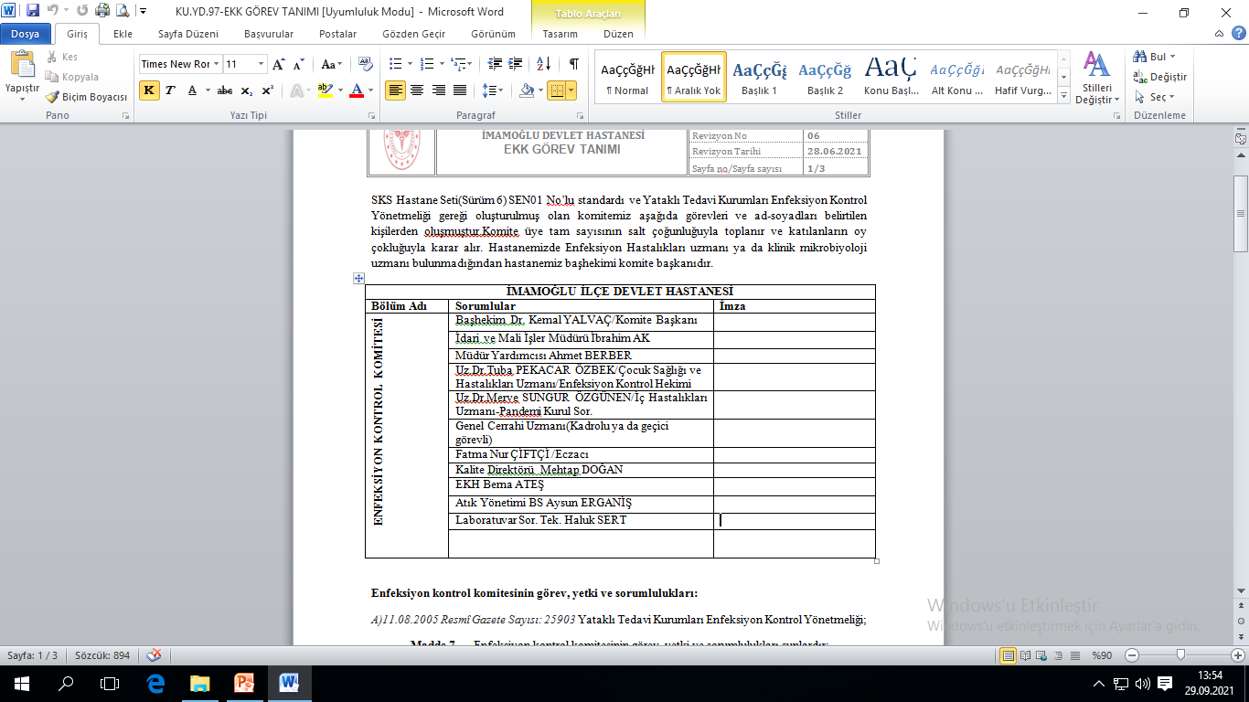
6
ENFEKSİYON KONTROL KOMİTESİ

Slide 9
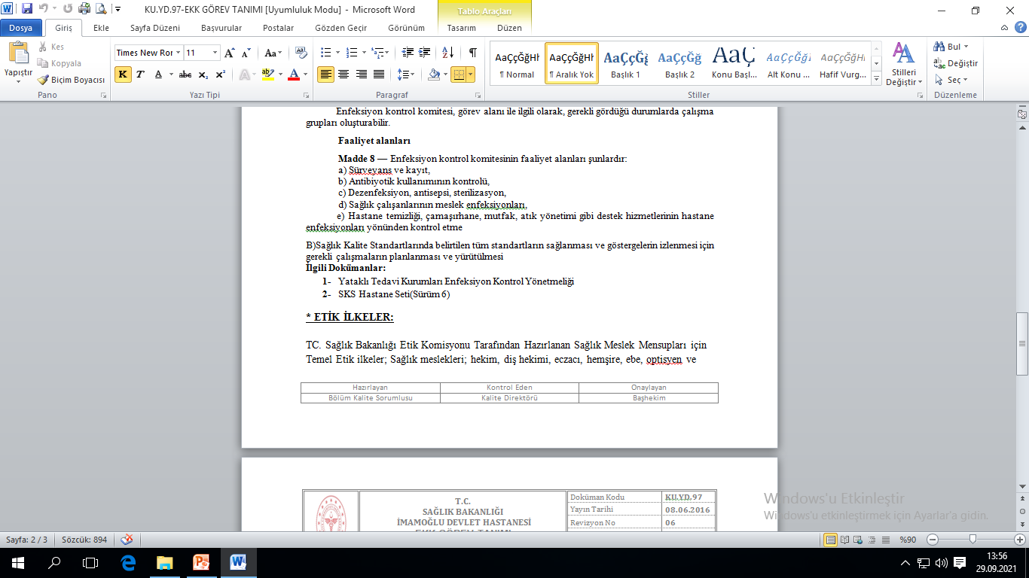
ENFEKSİYON KONTROL KOMİTESİ GÖREV TANIMI

Slide 10
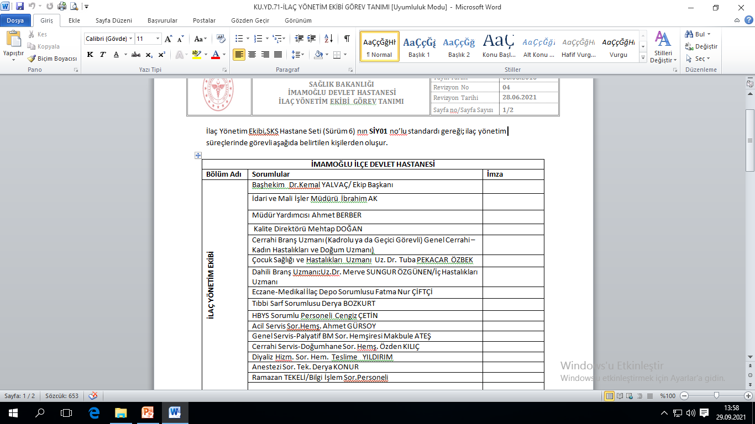
İLAÇ YÖNETİM EKİBİ

Slide 11
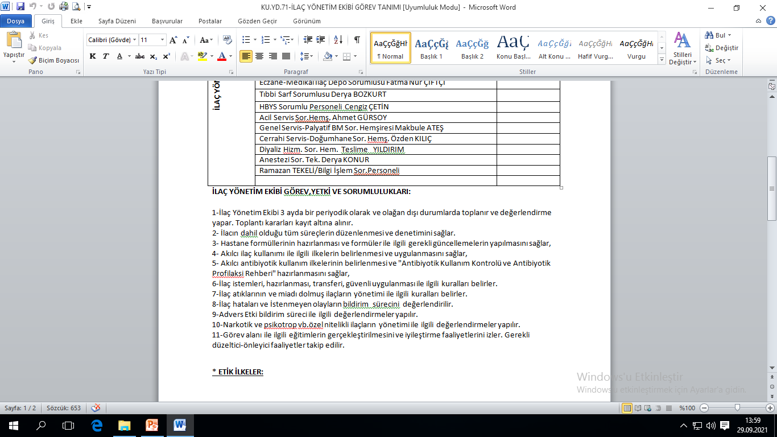
İLAÇ YÖNETİM EKİBİ GÖREV TANIMI

Slide 12
6
KURUMUMUZDA AKILCI ANTİBİYOTİK
KULLANIMI KONUSUNDA NELER YAPTIK?
1-Çalışmalarımıza 2020 yılı antibiyotik kullanımlarının istatistiklerini inceleyerek başladık ve 2020 yılı ilk 6(altı) aylık dönemde toplamda hastanemizde 3512 antibiyotik kullanıldığını tespit ettik. Bu antibiyotiklerin aylara göre dağılımını inceledik.
2-Hastane Bilgi Yönetim Sistemimizi Kamu Hastaneleri Genel Müdürlüğü tarafından yayımlanan Eczacılık ve Medikal Depo hizmetlerine yönelik talimatlar ve Sağlık Kalite Standartları güncel setlerde belirtilen standartlar doğrultusunda şekillendirerek « Hasta güvenliğinin Sağlanması » ilkesi doğrultusunda ilaç güvenliği konusunda hekimlerimize ve çalışanlarımıza kolaylık sağlamaya ve ilaçların reçete edilmesini disiplin altına almaya çalıştık.
3-Çalışanlarımıza ilaç güvenliğinin sağlanmasına yönelik eğitimler verdik.Covid-19 pandemi tedbirleri kapsamında eğitimlerimizi uzaktan eğitim ya da yerinde eğitim şeklinde gerçekleştirdik.
4-Afiş ve broşürler kullanarak halkımızın da akılcı ilaç ve akılcı antibiyotik kullanımı konusunda bilinçlendirilmesi ve farkındalık sağlanmasını hedefledik ,eğitimler vererek bunları kayıt altına aldık.
5-EKK tarafından oluşturulan antibiyotik kullanım rehberini ilgili çalışanlara tebliğ ettik.
6-Gerek Sağlık Kalite Standartları gerek se Verimlilik Yerinde Değerlendirme Rehberi doğrultusunda kurumumuzun ilaç yönetimine yönelik öz değerlendirmesini gerçekleştirdik ve gerektiğinde iyileştirme faaliyeti düzenledik.
7-Hekimlerle yapılan toplantılarda antibiyotik kullanımına yönelik farkındalık faaliyetleri düzenledik.
8-HBYS nde akılcı antibiyotik kullanımına yönelik düzenlemeler yaptık.
9-18 Kasım Avrupa Antibiyotik Farkındalık Gününde poliklinik katında stand açılarak eczacımız tarafından halka yönelik bireysel eğitimler düzenledik.
10-Hastane kalite göstergeleri Enfeksiyonların önlenmesi bölümüne ait «Cerrahi Antibiyotik Profilaksisi Uygunluk Oranı» göstergesini periyodik olarak izledik.

Slide 13
6
AKILCI ANTİBİYOTİK KULLANIMINDAN ÖNCE HASTANEMİZDE
KULLANILAN ANTİBİYOTİK MİKTARLARI
2020 yılının ilk 6 aylık süreçte kullanılan antibiyotik ilaçların , ilaç bazlı istatistiği ile hangi ilacın yıl içinde ne kadar kullanıldığını ve bu ilaçların kullanıldığı hastaların teşhis ve tedavilerini incelemeye aldık.

Slide 14
6
AKILCI ANTİBİYOTİK KULLANIMINDAN ÖNCE HASTANEMİZDE
KULLANILAN ANTİBİYOTİK MİKTARLARININ AYLARA GÖRE DAĞILIMI
2020 İLK 6 AYLIK KULLANIM GRAFİĞİ

Slide 15
6
AKILCI ANTİBİYOTİK KULLANIMINDAN ÖNCE HASTANEMİZDE
EN SIK KULLANILAN ANTİBİYOTİK MİKTARLARI
Antibiyotik kullanımlarını incelemeye 2020 yılı ile başladık, yılın ilk 6 ayındaki toplamda listede en çok kullanılan 4 ilacın aylara göre kullanım dağılımlarını incelendik.

Slide 16
6
AKILCI ANTİBİYOTİK KULLANIMINDAN SONRA HASTANEMİZDE
KULLANILAN ANTİBİYOTİK MİKTARLARI
2021 yılının başında başlattığımız akılcı antibiyotik kullanımı sonrası , antibiyotik ilaç kullanımlarında bir azalma olduğunu tespit ettik.

Slide 17
7
AKILCI ANTİBİYOTİK KULLANIMINDAN SONRA HASTANEMİZDE
KULLANILAN ANTİBİYOTİK MİKTARLARININ AYLARA GÖRE DAĞILIMI
2021 İLK 6 AY

Slide 18
6
2020 YILI VE 2021 YILI İLK 6 AYLIKANTİBİYOTİK KULLANIMLARI İSTATİSTİĞİ

Slide 19
6
2020 YILI VE 2021 YILI ANTİBİYOTİK KULLANIMLARI İSTATİSTİĞİ
2020 YILI AYLARA GÖRE ANTİBİYOTİK KULLNIM ORANLARI
2021 YILI AYLARA GÖRE ANTİBİYOTİK KULLANIM ORANLARI

Slide 20
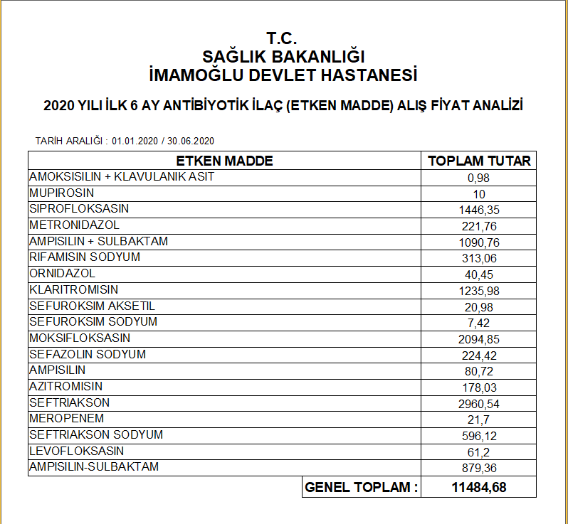
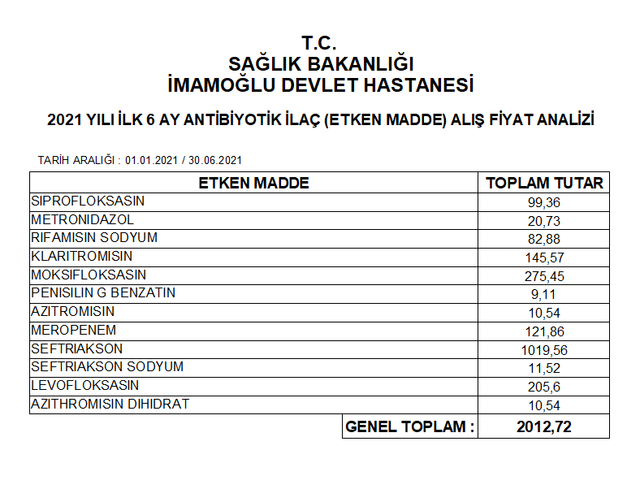
2020 YILI VE 2021 YILI ANTİBİYOTİK MALİYET ANALİZİ

Slide 21
6
NASIL BAŞARDIK ?
2020 YILI SEFTRIAKSON+ RIFAMISIN SODYUM SERVİSLERE GÖRE KULLANIM İSTATİSTİĞİ
Etken Maddeli ilaçların servilere göre dağılımlarını, hangi servislerde daha çok kullanıldığını ve hangi aylarda daha çok kullanıldığının istatistiklerini inceledik.

Slide 22
6
NASIL BAŞARDIK ?
2020 SERVİSLERE GÖRE KULLANIM İSTATİSTİĞİ

Slide 23
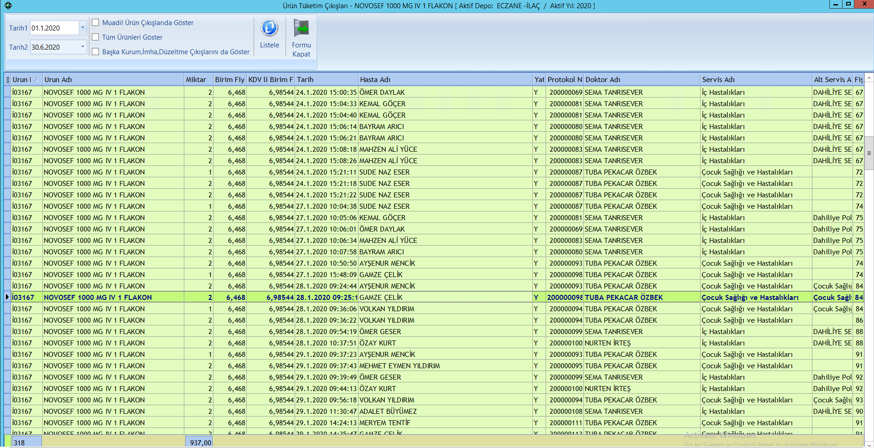
6
NASIL BAŞARDIK ?
2020 YILI SEFTRIAKSON SODYUM ETKEN MADDELİ ANTİBİYOTİĞİN KULLANILDIĞI HASTALARIN İSTATİSTİĞİ
Antibiyotik kullanılan hastaların bilgilerini öğrendikten sonra, hastaların tedavi geçmişlerini inceledik

Slide 24
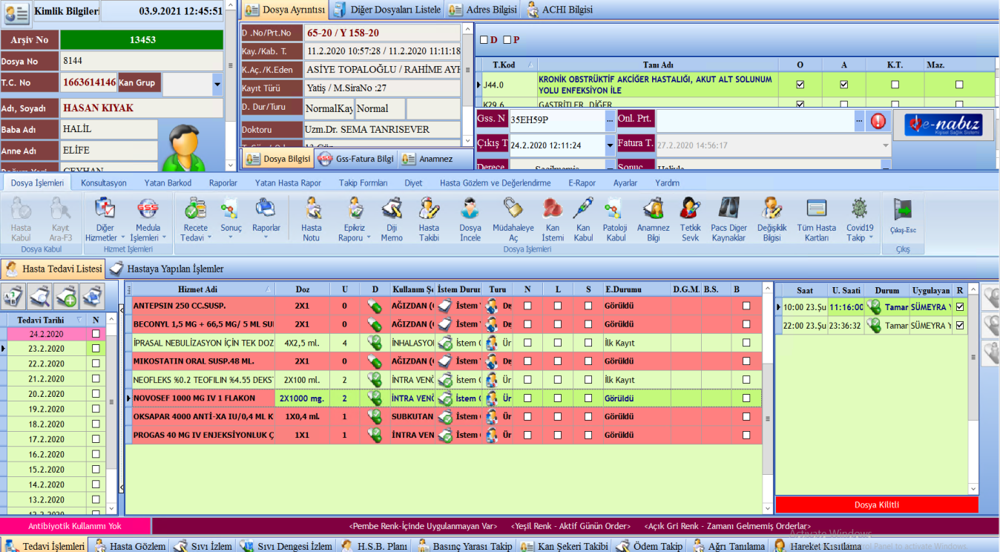
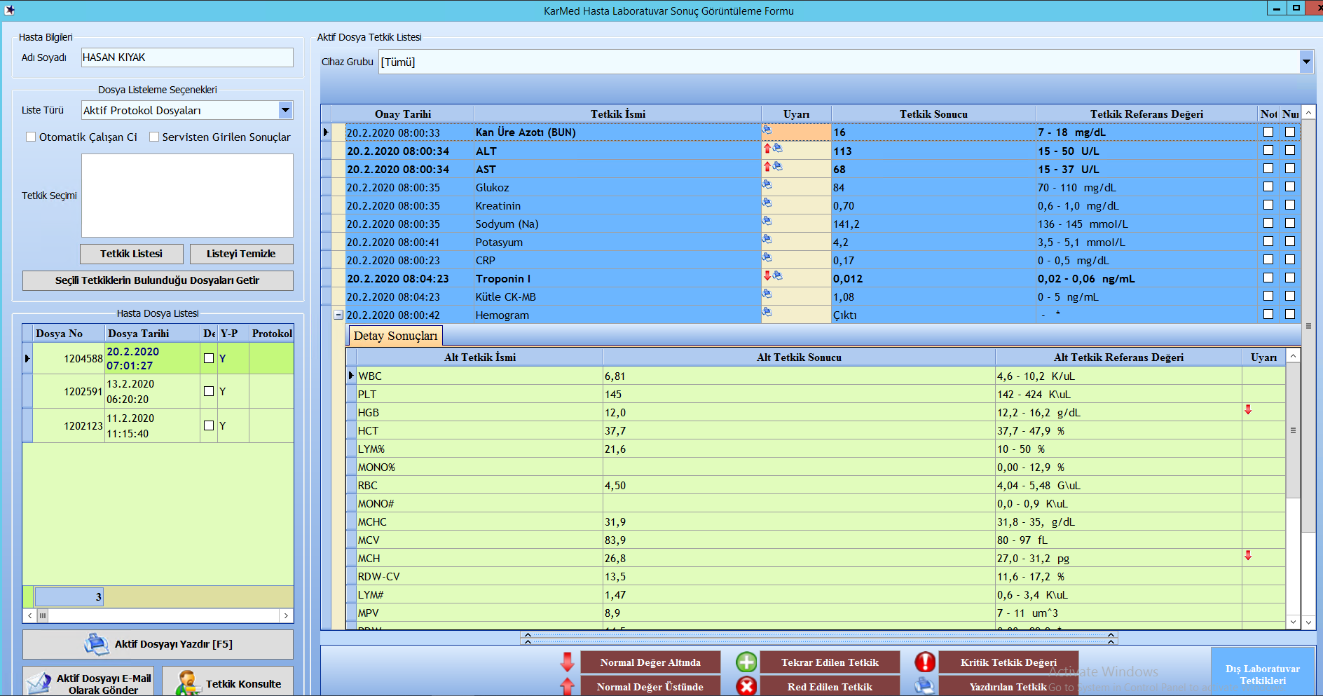
6
NASIL BAŞARDIK ?
2020 YILI SEFTRIAKSON SODYUM KULLANILAN HASTA BİLGİLERİ
Hastaya konulan tanı, çalışılan laboratuvar hizmetleri ve laboratuvar sonuçlarını incelediğimizde aslında kullanılan geniş semptomlu ağır antibiyotik yerine , hasta tedavisinde antibiyotik direncini daha az etkileyecek başka bir antibiyotik kullanımının yerinde bir karar olacağını gördük. Bu yüzden hekimlerimize ve sağlık çalışanlarımıza bu konuyla ilgili eğitim vermeyi ve HBYS sistemimizde antibiyotikler ile alakalı yenilikler yapmayı kararlaştırdık.

Slide 25
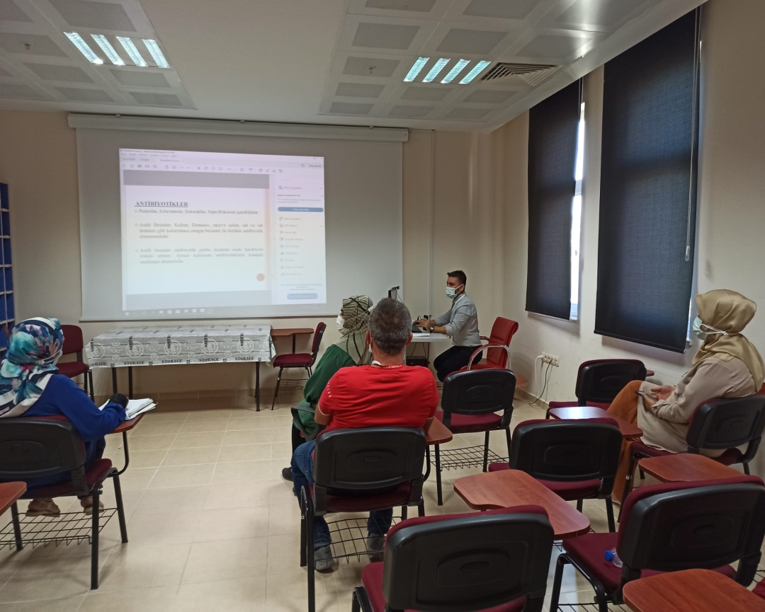
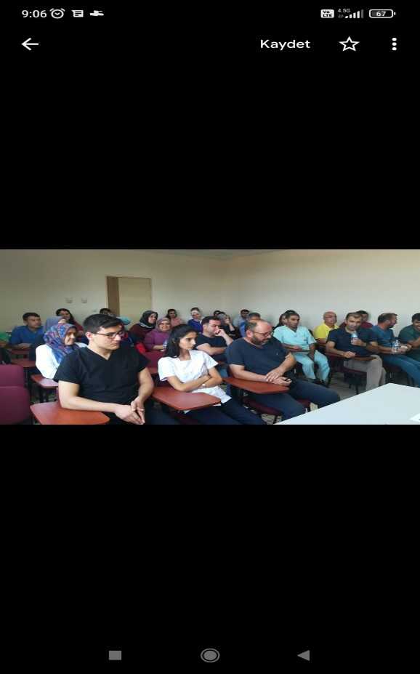
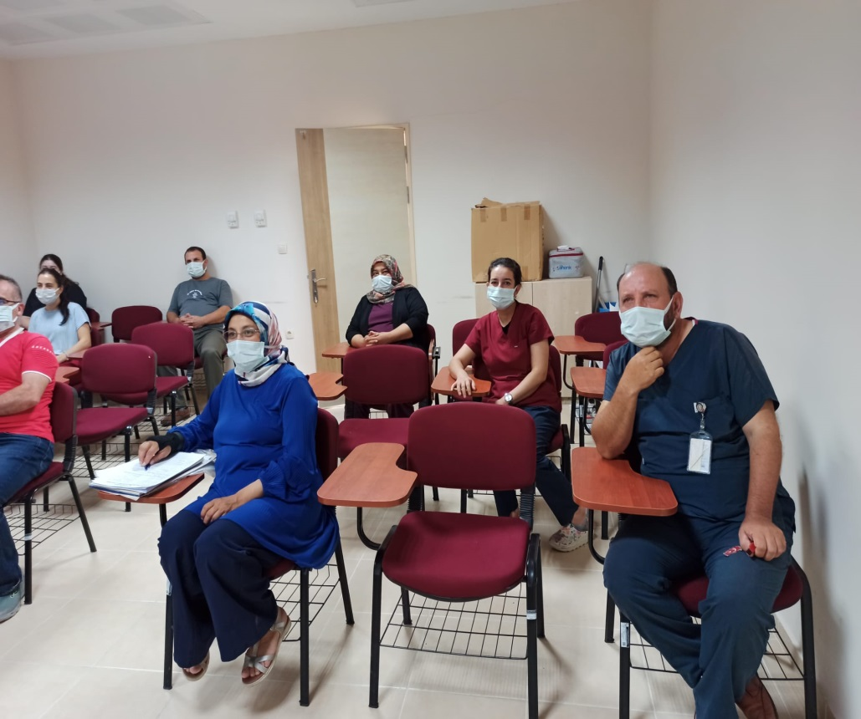
6
KURUMUMUZDA AKILCI ANTİBİYOTİK KULLANIMI
HAKKINDA VERİLEN EĞİTİMLER

Slide 26
6
KURUMUMUZDA AKILCI ANTİBİYOTİK KULLANIMI
HAKKINDA VERİLEN EĞİTİMLER
Kurumumuzda , İlaç güvenliği başlığında Akılcı antibiyotik kullanımı ile alakalı hem hastanemizde hem de il genelinde yapılan eğitimlere, hastane sağlık personeli olarak %100 katılım sağlamaktayız. Bu eğitimlerde temel amacımız , Sağlık hizmeti verdiğimiz hasta tedavilerinde Antibiyotik kullanımının zorunlu olup olmadığı konusunun önemini sağlık personelimize anlatma ve hekimlerimizin antibiyotik kullanımında hassasiyet göstermedikleri konuları ortadan kaldırmaktır.

Slide 27
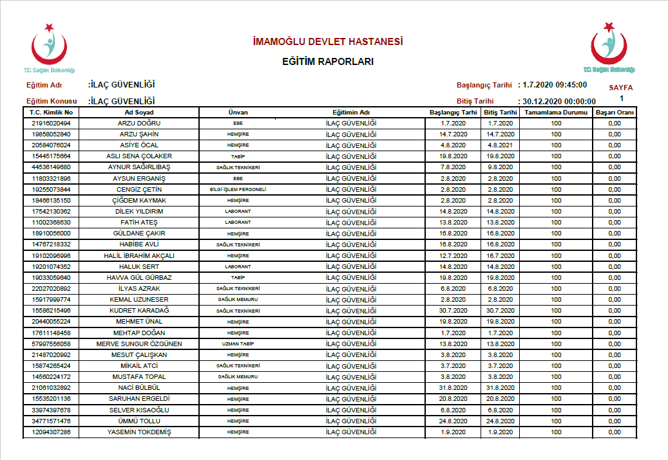
6
KURUMUMUZDA AKILCI ANTİBİYOTİK KULLANIMI
HAKKINDA VERİLEN EĞİTİMLER

Slide 29
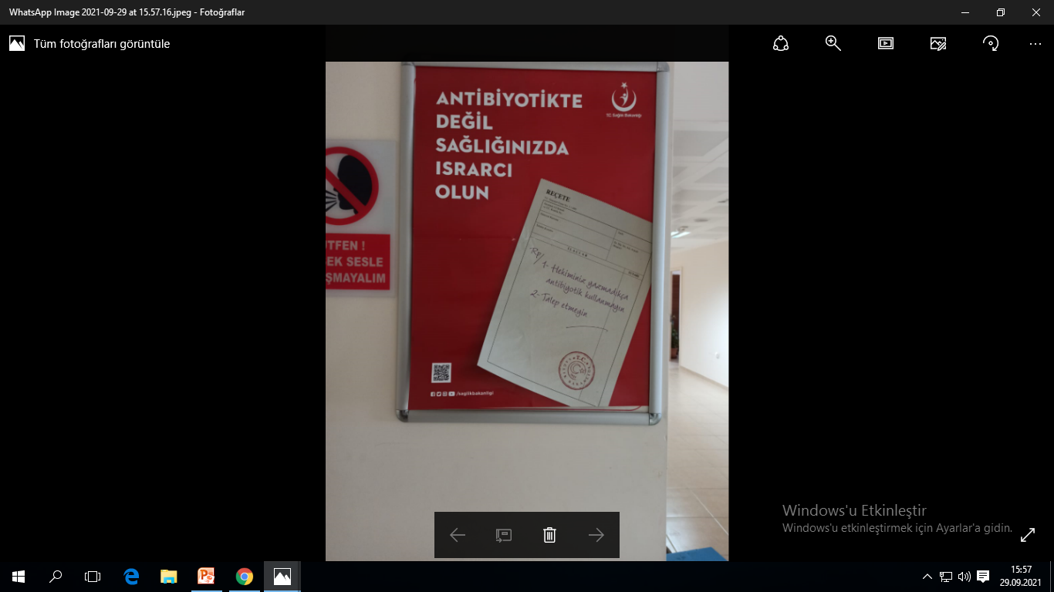

Slide 31
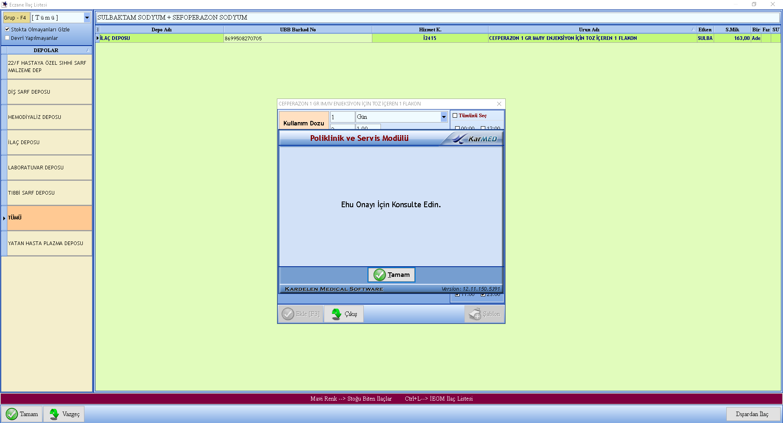
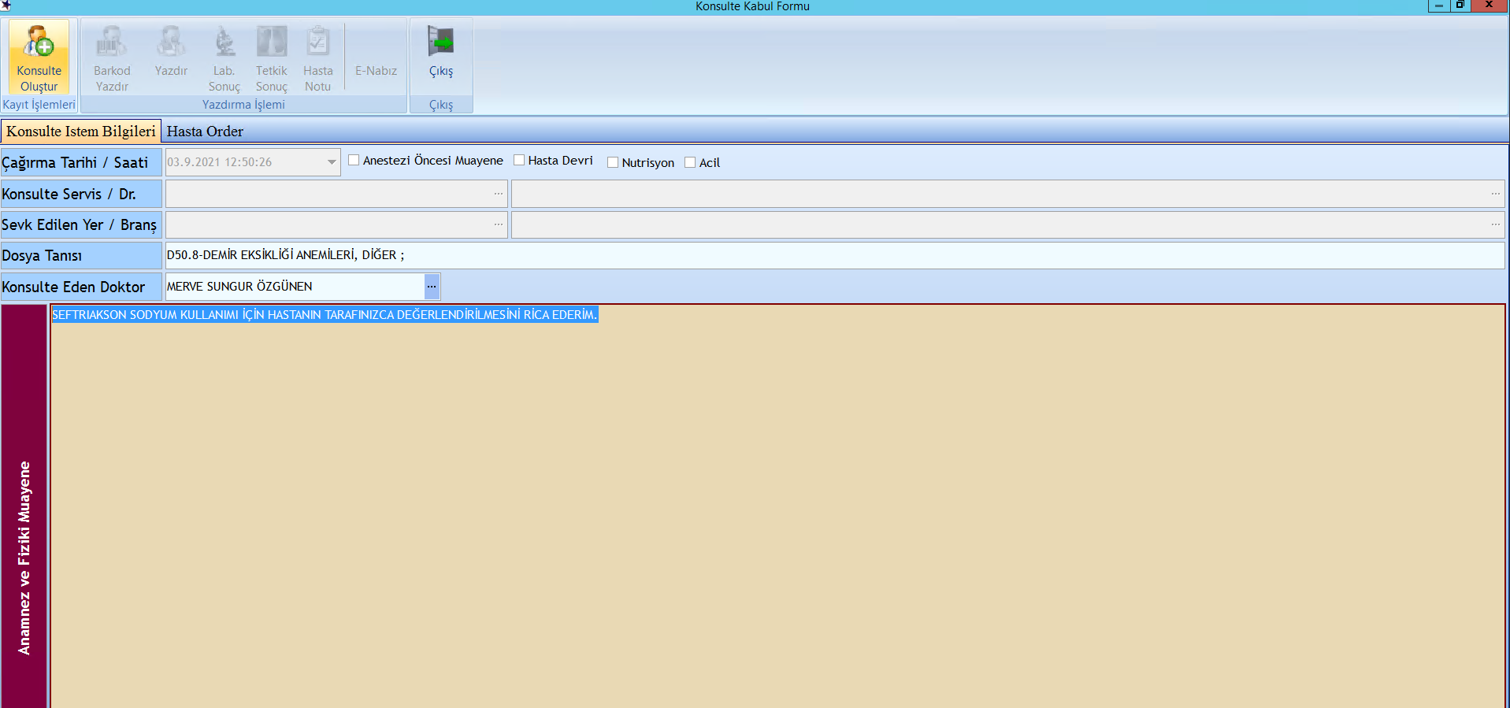
6
HBYS SİSTEMİNDE ANTİBİYOTİK KULLANIMI
KONUSUNDA YAPTIĞIMIZ YENİLİKLER
HBYS sisteminde yaptığımız ilk iyileştirme, doğru antibiyotiği doğru zamanda ve uygun dozda kullanmayı sağlamak için EHU konsültasyonlarını devreye almak oldu.

Slide 32
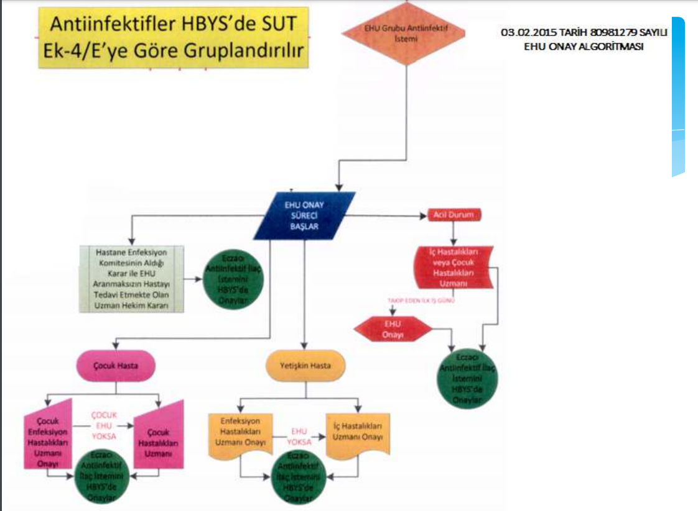
6
HBYS SİSTEMİNDE ANTİBİYOTİK KULLANIMI
KONUSUNDA YAPTIĞIMIZ YENİLİKLER
EHU SÜREÇ VE ONAY ŞEMAMIZ

Slide 33
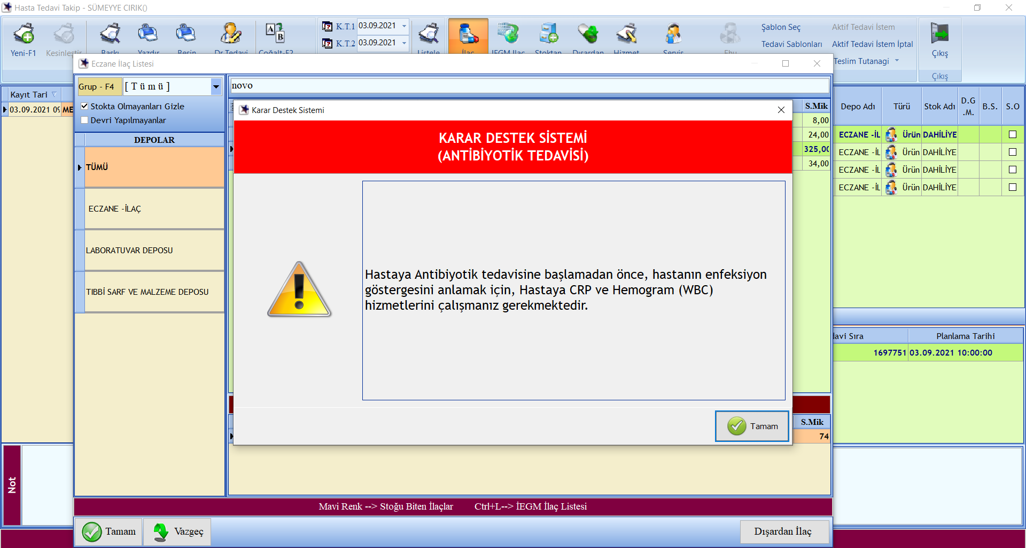
6
HBYS SİSTEMİNDE ANTİBİYOTİK KULLANIMI
KONUSUNDA YAPTIĞIMIZ YENİLİKLER
Tek başına EHU onay sisteminin yetmeyeceğini düşünerek, hastalarda enfeksiyon göstergesini daha iyi anlamak için CRP ve Hemogram (WBC) değerlerinin referans olacağı için bu tetkiklerin çalışılmadığı hastalarda antibiyotik ilaç yazılmasını engelleyen bir karar destek tasarladık.

Slide 34
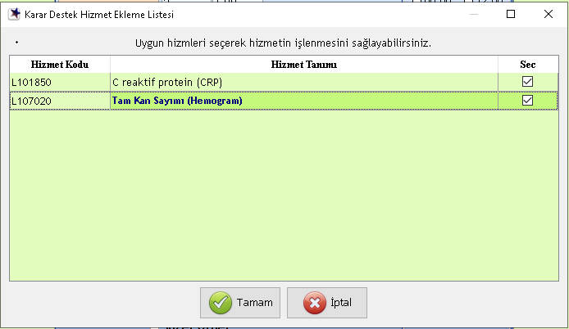
6
HBYS SİSTEMİNDE ANTİBİYOTİK KULLANIMI
KONUSUNDA YAPTIĞIMIZ YENİLİKLER
Hastada CRP ve Hemogram (WBC) hizmetlerinin çalışıp çalışılmadığını sorarak, hekimi bu hizmetler ile hastadaki enfeksiyon göstergesi hakkında daha çok fikir edinmesini sağladık , eğer hizmetler çalışılmadı ise 2 hizmeti birden sadece 1 hizmet çalışıldı ise seçenekten diğer hizmeti seçerek hastaya hizmetin eklenmesi sağlandı.

Slide 35
6
HBYS SİSTEMİNDE ANTİBİYOTİK KULLANIMI
KONUSUNDA YAPTIĞIMIZ YENİLİKLER
Hekime antibiyotik tedavisine başlamadan önce, hastadaki enfeksiyon göstergesini tam anlaya bilmesi için laboratuvar sonuçlarını incelemeden antibiyotik yazma işlemini sistem durdurmuştur.

Slide 36
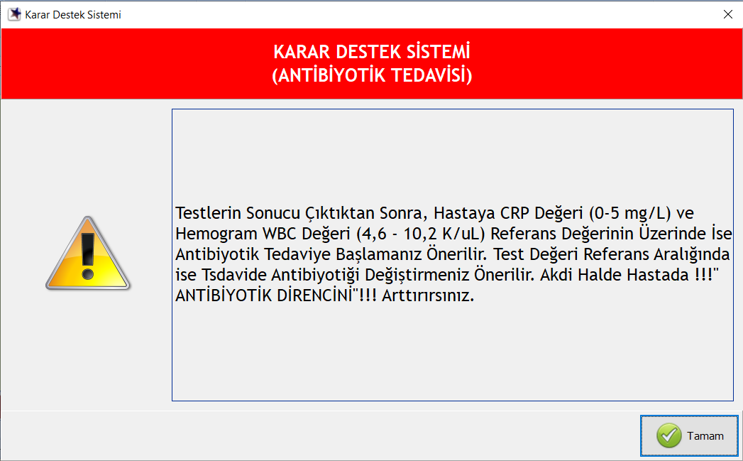
6
HBYS SİSTEMİNDE ANTİBİYOTİK KULLANIMI
KONUSUNDA YAPTIĞIMIZ YENİLİKLER
Faydalı bilgiyi hekime sunmak adına, geniş semptomlu bir antibiyotiğin kullanımı için. Laboratuvarda çalışılan CRP ve Hemogram (WBC) değerlerinin referans değerinin üzerinde olduğuna başlanmasının, aksi halde hastada antibiyotik direncinin yükseleceği bilgisi de verilmiştir.

Slide 37
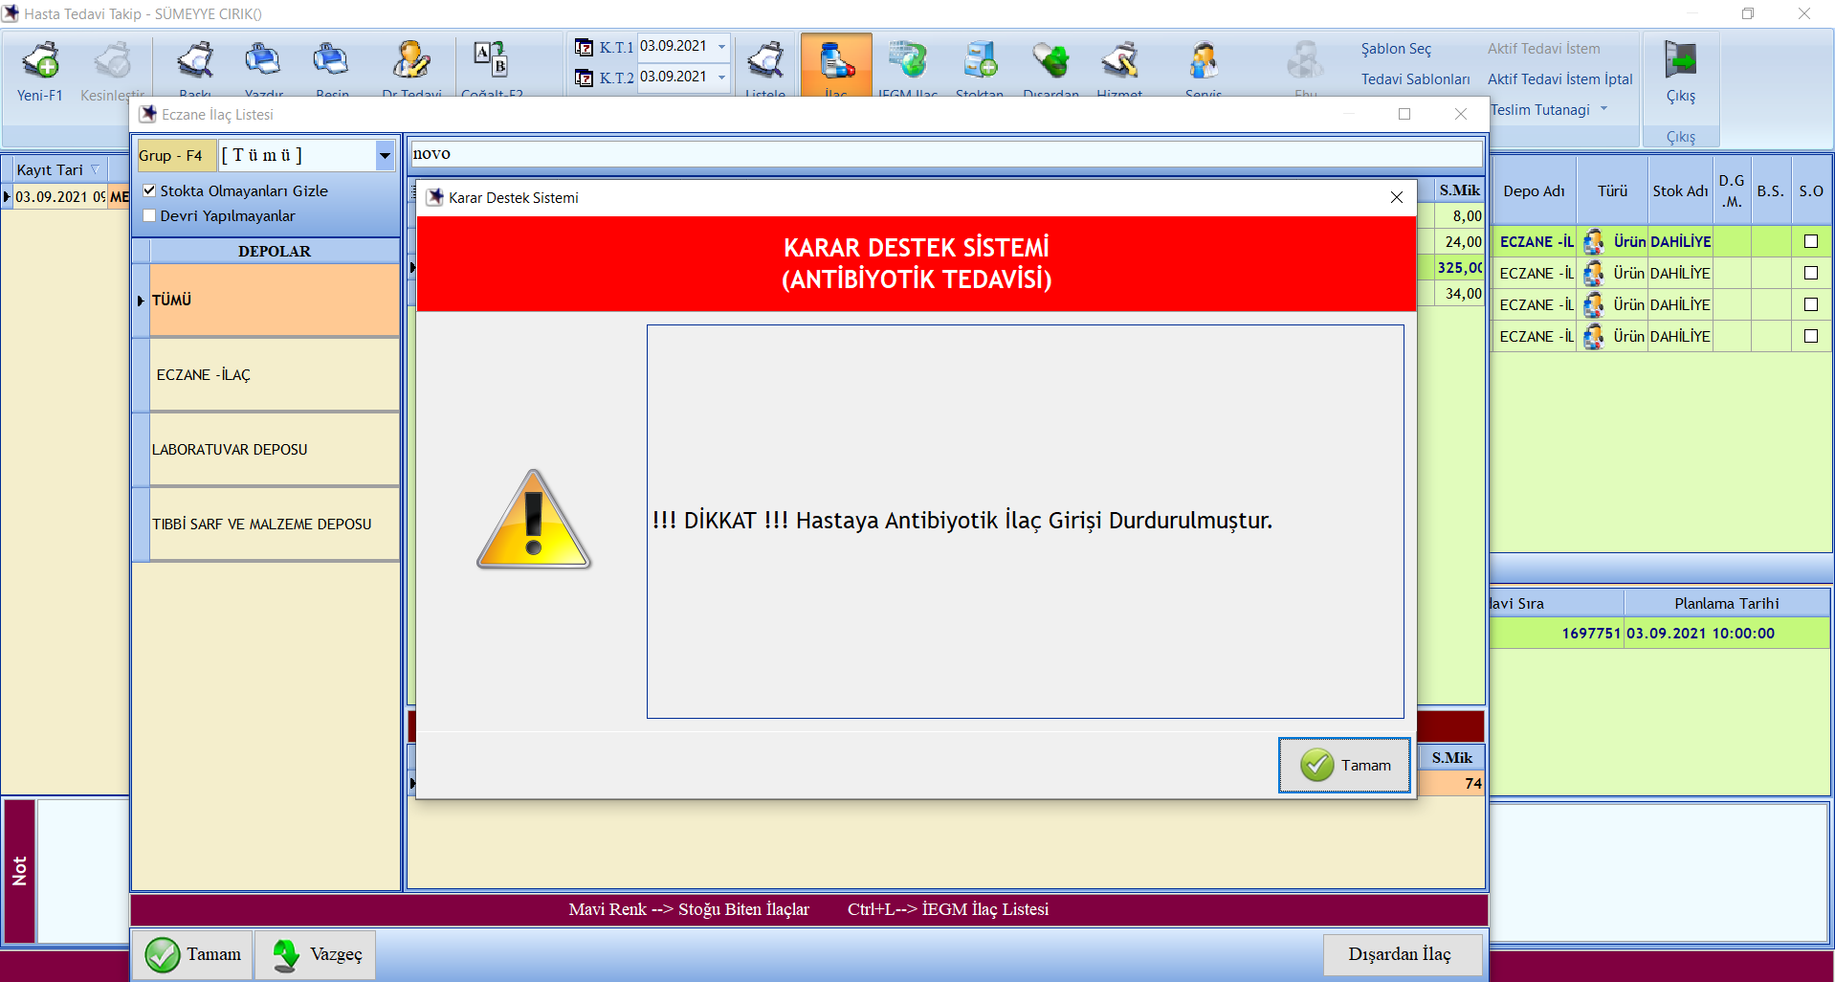
6
HBYS SİSTEMİNDE ANTİBİYOTİK KULLANIMI
KONUSUNDA YAPTIĞIMIZ YENİLİKLER

Slide 38
6
AKILCI ANTİBİYOTİK KULLANIMINDAN SONRA
HASTANEMİZİN KAZANIMLARI
Yaptığımız çalışma neticesinde edindiğimiz kazanımlara gelince
2020 – 2021 yılları ilk 6 aylık süredeki istatistikleri incelediğimizde, antibiyotik kullanımını azaltmış durumdayız.
Hastanedeki tüm sağlık personellerimizin Akılcı Antibiyotik Kullanımı konusunda bilgilenmesini ve hekimlerimizin antibiyotik kullanımlarında, doğru antibiyotiği, doğru zamanda ve uygun dozda kullanmalarını sağladık.
Hasta tedavilerinde antibiyotik dirençlerine daha önem vererek, kaliteli sağlık hizmeti sunma konusunda bir adım daha ileri attık.
HBYS sisteminde yaptığımız yenilikler ile antibiyotik kullanımı disiplin altına aldık.
Bu çalışmamız ile doğru antibiyotiği , doğru zamanda ve uygun dozda kullanılmasının önemini gittiğimiz tüm eğitimlerde anlatarak ülke sağlık hizmetlerine ufakta olsa bir katkı sağlamayı başardık.
Antibiyotik ilaçları doğru bir şekilde kullanarak hem hasta sağlığı açısından hem de ülke ekonomisine, Hastanemiz adına katkıda bulunmuş olduk.

Slide 39
AKILCI ANTİBİYOTİK KULLANIMINDAN SONRA HASTANEMİZİN KAZANIMLARI
2020 Yılında Hastanemizde kullanılan antibiyotik sayısını 3512 den 390 a düşürerek %89,maliyeti ise 11484,68 TL den 2012,72 TL ye düşürerek %82 oranında iyileşme sağladık.

Slide 40
6
TEŞEKKÜRLER
Sunum yapacak kişi

